Slide 1
Совершенствование речи старших дошкольников посредством буккроссинга
Подготовил:
учитель-логопед
МБДОУ «Детский сад
№ 68 «Яблонька»
Белова К.А.
Тамбов
2024

Slide 2
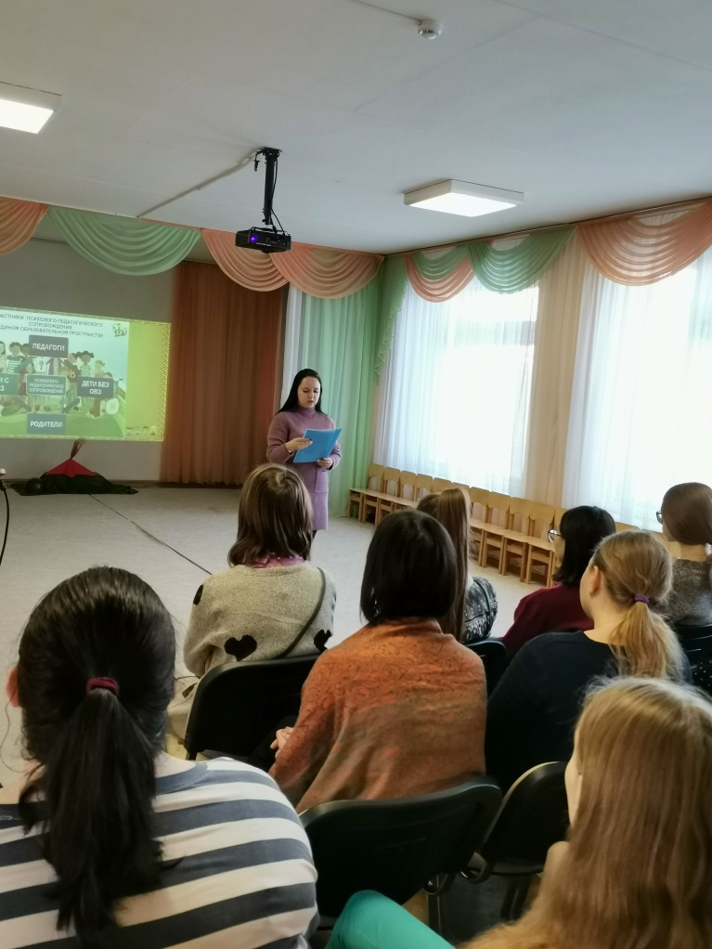
Мероприятия, проводимые в рамках движения «Буккроссинг»
Организационное собрание: информирование родителей о движении «Буккроссинг» в детском саду и влиянии книги на речевое и психическое развитие ребенка.

Slide 3
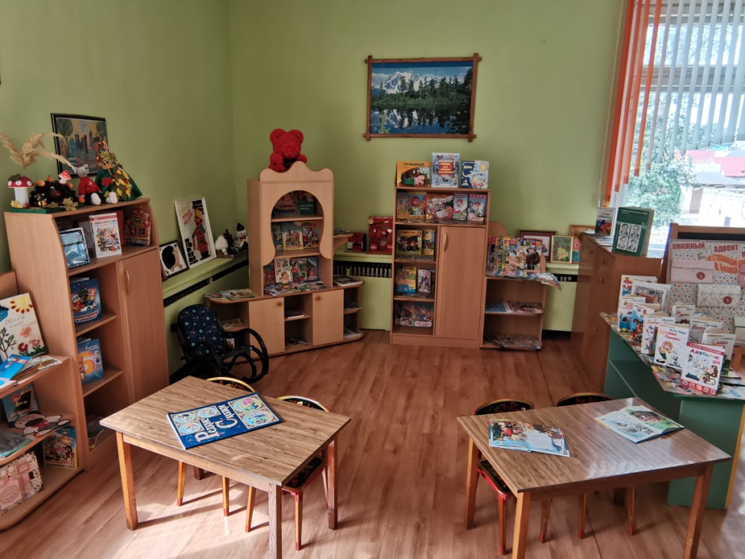
Организация и оформление библиотеки в детском саду в отдельном помещении

Slide 4
Содержание индивидуальных консультаций с родителями (законными представителями)
На индивидуальных консультациях были раскрыты все аспекты буккроссинга, положительно влияющие на речевое развитие детей:
- коррекция фонематического слуха и правильного произношения звуков речи;
- коррекция грамматического строя речи;
- коррекция лексического строя речи (словарного запаса)[1].

Slide 5
Подборка стихов для автоматизации и дифференциации звуков
Корней Чуковский – «Айболит», «Муха - Цокотуха», «Мойдодыр», «Федорино горе», «Тараканище», «Телефон» [8];
Андрей Усачев «Любопытная Варвара», «Фантазер», «Аленушка», «Шлеп, шлеп, шлеп», «Дед Мороз» [2];
Самуил Маршак «Почта», «Багаж», «Детки в клетке», «Усатый - полосатый», «Вот какой рассеянный с улицы Бассейной», «Цирк», «Где тут Петя, где Сережа», «Мастер - ломастер» [11].

Slide 6
Подборка книг для развития слоговой структуры слова
Николая Сладков рассказы: «Непослушные малыши», «Бюро лесных услуг», «Барсук и медведь», «Всему свое время», «Медведь и солнце», «Кто в моем доме живет», «Лиса - плясунья» [10];
Евгений Чарушин «Про Томку», «Страшный рассказ», «Кошка Маруська», «Большие и маленькие», «Кто как живет» [6];
Любовь Воронкова «Дед рассказывает сказки», «Бедовая курица», «Что сказала бы мама», «Танин пирожок», «Грушевое яблочко» [9].

Slide 7
Скороговорки для развития четкой речи [7]

Slide 8
Подборка рассказов для автоматизации шипящих звуков
Геннадий Цыферов «Жил на свете пушистый барашек» [5].
Виктор Головякин «В шкафу» [4].
Валентина Осеева «Перышко» [3].

Slide 9
Результативность
1. У родителей (законных представителей) повысился интерес к совместному чтению книг с детьми.
2. Родители (законные представители) стали чаще обращаться за консультацией к учителю-логопеду.
В результате буккроссинга по данным ПМПК и ППк у детей:
заметно улучшилось качество произносительной стороны речи;
расширился словарный запас;
повысился уровень связной речи.

Slide 10
Список использованных источников
1. 1000 Скороговорок для развития речи. М.: Малыш, 2020.
2. Агавелян М.Г., Данилова Е.Ю., Чечулина О.Г. Взаимодействие педагогов ДОУ с родителями. М.: Сфера, 2009.
3. Воронкова Л.Ф. Рассказы. М.: Фламинго, 2007.
4. Головякин В.В. Веселые рассказы. М.: Самовар, 2021.
5. Головякин В.В. Книжка со скороговорками «Болтушка-говорушка». М.: Фламинго, 2020.
6. Маршак С.Я. Всесамые лучшие сказки и стихи. М.: Малыш, 2020.
7. Осеева В.А. Рассказы для детей. М.: Омега, 2022.
8. Пермячка И.В. Скороговорки. М.: АСТ, 2020.
9. Пермячка И.В. Русские народные скороговорки. М.: Самовар, 2021.
10. Сладков Н.И. Лесные сказки. М.: Проф-Пресс, 2022.
11. Усачев А.А. Большая книга стихов и сказок. М.: Фламинго, 2021.
12. Цыферов Г.М. Сказки о зверятах. М.: Проф-Пресс, 2022.
13. Чарушин Е.И. Рассказы. М.: АСТ, 2020.
https://student.snauka.ru/2015/08/2569

